Slide 1


Présentation Épreuve E5
HERVET NATHAN, BTS SIO SISR

Slide 2

Présentation personnelle
Mon parcours académique
Présentation de l’entreprise Lallemand Mon service IT et mes missions
Veille informatique
Mon parcours à venir
Conclusion
1
2
3
4
5
6
7
SOMMAIRE

Slide 3
Qui suis-je ?
HERVET NATHAN, BTS SIO SISR

Slide 4


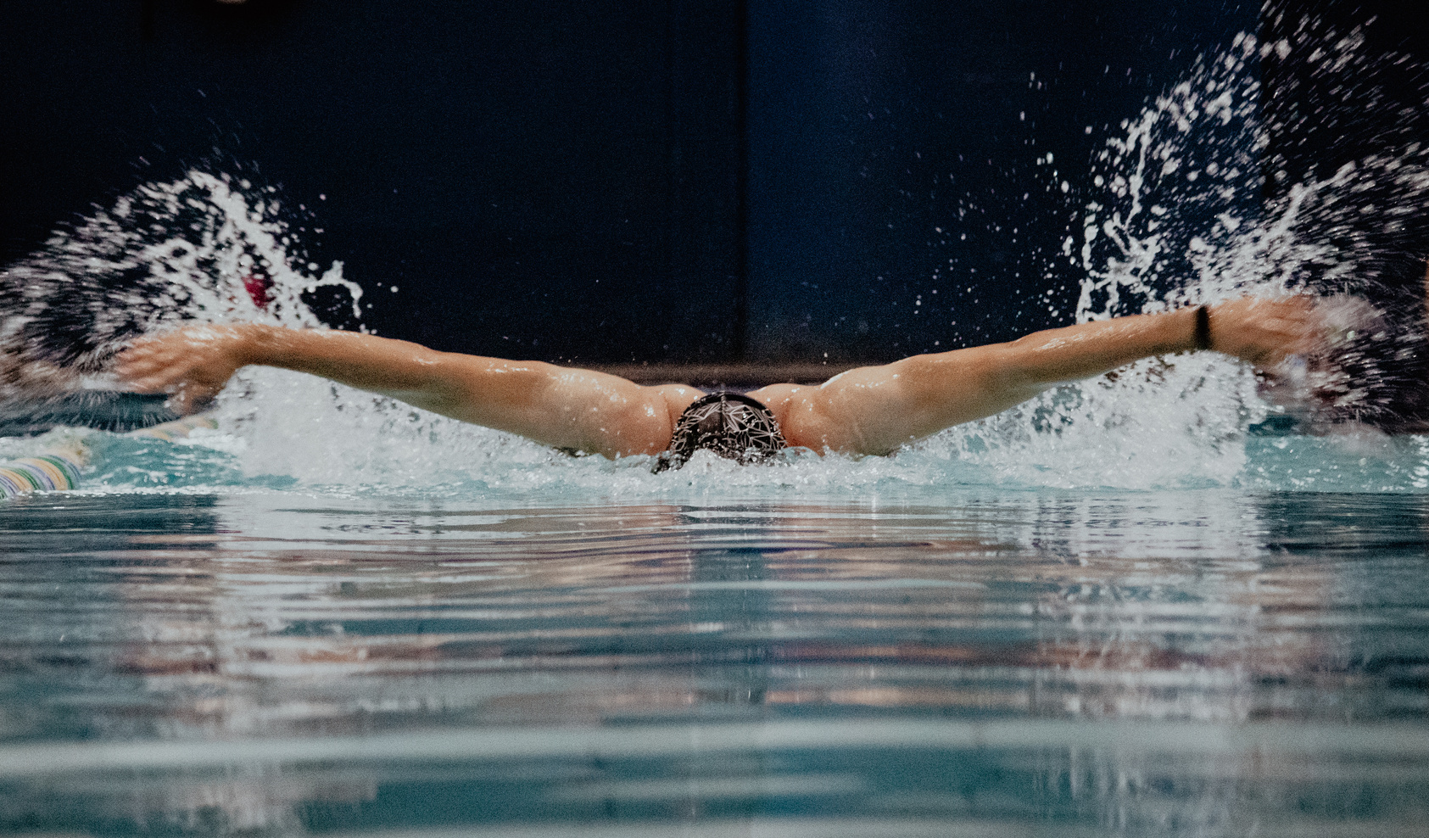


1.
Qui suis-je ?
Points clés :
  HERVET Nathan, 19 ans
  Dynamique, curieux, esprit d’équipe, motivé et polyvalent
  LPO LYCEE DES METIERS SAINT-EXUPERY
  UIMM Occitanie_ site de Beauzelle (CFA de l'Industrie)
Centre d’intérêts et compétences:
  Le sport (Natation, course, vélo ..)
  L’informatique (cybersécurité, réseau etc..)
  Danse de salon (west coast swing)
4

Slide 5
Mon parcours académique
HERVET NATHAN, BTS SIO SISR

Slide 6







2.
Mon parcours académique
2022-2023 : Obtention du baccalauréat général avec mention européenne
  Options :
    Numérique et sciences informatiques
    Sciences de la vie et de la terre
    Mathématiques complémentaires
2025-2026 : Prévu : ESGI Bachelor 3 en cybersécurité en alternance
OU
L’AIRBUS Cybersecurity School
2023-2025 : BTS SIO SISR (Solutions d’infrastructure, systèmes et réseaux) en alternance au CFAI de Beauzelle et dans l’entreprise Lallemand
6

Slide 7
Présentation de l’entreprise Lallemand
HERVET NATHAN, BTS SIO SISR

Slide 8


J’ai rejoint l’entreprise LALLEMAND en septembre 2023. Aujourd’hui, l’équipe informatique compte plus d’une centaine d’employés.
LALLEMAND SAS a réalisé un chiffre d’affaires de 113,8 millions d’euros pour l’exercice clos au 31 janvier 2024. Le groupe Lallemand Inc., auquel elle appartient, affiche un chiffre d’affaires estimé entre 1,1 et 5 milliards de dollars américains.
3.
Présentation de l’entreprise Lallemand
11 unités commerciales axées sur la technologie et sur diverses applications des levures, des bactéries et des champignons :
IDENTITE
  Nom complet: Lallemand Inc.
  Adresse du siège social: Montréal, Québec, Canada
  Statut juridique: Entreprise privée familiale
  Capital: Estimé entre 1,1 et 5 milliards de dollars américains.
  Responsable de l’entreprise: Antoine Chagnon (3e génération de la famille)
  Activités principales: Production et commercialisation de micro-organismes (levures, bactéries, champignons) et de leurs dérivés.
  Boulangerie
  Nutrition Animale
  Solutions Santé
  Œnologie
  Biocarburants & Spiritueux
  Santé des Plantes
  Bio-Ingrédients
  Cultures de Spécialité
  Pharma
  Brasserie
  Cosmétiques
8

Slide 9
Mon service IT et mes missions réalisées
HERVET NATHAN, BTS SIO SISR

Slide 10
4.
Mon service IT et mes missions réalisées
Présentation du service IT :
  Je fais partie de l’équipe Endpoint, qui est responsable de la configuration, de la masterisation, et de l’envoi des postes et téléphones pour les utilisateurs.
  Mon rôle inclut :
    Remplacements d’équipements à distance et sur site.
    Support utilisateur dans le cadre des déploiements.
  Pendant ces deux années, j’ai également collaboré avec l’équipe Service Desk, qui gère les incidents sur site et à distance pour les utilisateurs.
Missions réalisées :
  Préparation et configuration des équipements informatiques
  Gestion des onboarding et des remplacements
  Résolution d’incidents techniques
  Gestion de projets d’intégration :
    Préparation des postes pour le site Evolva (Suisse).
    Préparation des postes pour le site en Azerbaïdjan.
  Création de scripts PowerShell
  Administration Active Directory (AD) :
    Création et gestion des comptes utilisateurs.
    Attribution des droits d'accès sur des dossiers et fichiers spécifiques.
  Réservation d’adresses IP
  Enrôlement et ajout d’équipements
10

Slide 11


1
2
Techniques
Relationnelles
  Maitrise des outils de scripting, notamment PowerShell, pour automatiser les processus.
  Connaissance approfondie des outils d’administration tels qu’Active Directory.
  Capacité à résoudre des incidents techniques variés et à gérer des projets IT internationaux.
  Renforcement des compétences en communication grâce à l’accompagnement des utilisateurs.
  Collaboration avec des équipes locales et internationales.
Apports et compétences développées :
3
4
Professionnelles
Organisationnelles
  Rigueur dans le suivi des tâches IT.
  Adaptabilité aux besoins des utilisateurs et aux contextes multiculturels.
  Gestion autonome de projets complexes impliquant plusieurs sites à l’international.
  Mise en place de workflows efficaces pour le déploiement des équipements.
11

Slide 12

1
Documentation serveur de basculement
On peut la retrouvé sur mon portfolio nhervet.fr
À la page Épreuve E5
12

Slide 13

1
Documentation serveur FOG
On peut la retrouvé sur mon portfolio nhervet.fr
À la page Épreuve E5
13

Slide 14
Veille informatique
HERVET NATHAN, BTS SIO SISR

Slide 15

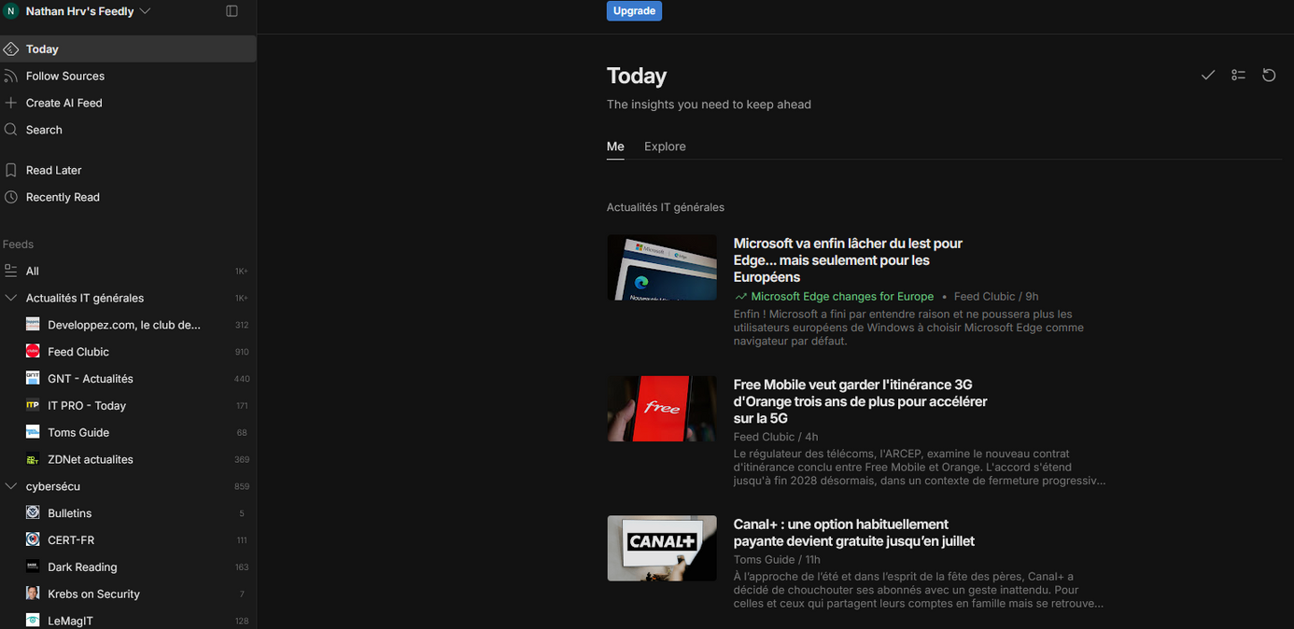
5.
Veille informatique
Outil utilisé :
  Feedly : Plateforme de gestion de flux RSS pour suivre les actualités en cybersécurité.
Exemples de flux suivis :
  The Hacker News : Actualités sur les cyberattaques et vulnérabilités.
  Dark Reading : Analyses des menaces et solutions en cybersécurité.
  Krebs on Security : Blog de référence pour les enquêtes sur les cybermenaces.
15

Slide 16
Mon parcours à venir
HERVET NATHAN, BTS SIO SISR

Slide 17

6.
Mon parcours à venir
Objectif académique :
  Poursuivre un bachelor en cybersécurité, soit à l’ESGI Toulouse, soit à la Cybersecurity School d’Airbus.
  Enchaîner avec un master en cybersécurité pour perfectionner mes compétences.
Objectif professionnel :
  Intégrer le domaine de la cybersécurité à plein temps et contribuer activement à la protection des systèmes d’information.
Objectifs personnels :
  Continuer à me former sur la cybersécurité et l’informatique en général pour rester à jour dans un domaine en constante évolution.
  Maintenir ma pratique sportive, indispensable pour mon équilibre et ma motivation dans mes études et ma carrière.
17

Slide 18
Conclusion et remerciement
HERVET NATHAN, BTS SIO SISR

Slide 19
6.
Conclusion et remerciement
Conclusion :
  Ces deux années d’alternance chez Lallemand m’ont permis de :
    Renforcer mes compétences techniques, notamment en infrastructure, support, et cybersécurité.
    Développer des qualités personnelles telles que l’autonomie, la rigueur, et la gestion des priorités.
    Cette expérience a confirmé mon envie de poursuivre dans le domaine de la cybersécurité, en me spécialisant davantage grâce à des études supérieures.
Remerciements :
  Je tiens à remercier :
    Lallemand pour cette opportunité et la richesse des missions confiées.
    Mes collègues des équipes Endpoint et Service Desk pour leur soutien et leur collaboration.
    Mes formateurs du CFAI Beauzelle, pour leur accompagnement tout au long de ce BTS.
19

Slide 20
HERVET NATHAN, BTS SIO SISR

